Slide 1

6.1.2 类型系统
type system：规则的集合 规则——将类型表达式赋予程序的不同部分
类型检查程序：实现一个类型系统
语法制导方式实现——嵌入语义规则

Slide 2

6.1.2静态/动态检查
静态——编译器进行 动态——运行时进行
可靠类型系统，强类型语言——编译器无type_error→运行时无类型错误
int a[10], i; b=a[i];——需动态检查
安全领域也涉及类型检查（缓冲溢出问题）

Slide 3
6.1.4 错误恢复
最低要求：报告类型错误位置
错误处理应融入规则中
错误修正比描述正确程序更困难
根据错误的程序、处理缺失信息，来推测正确类型←→在变量使用之前无需定义它
类型变量可用来处理这种问题

Slide 4

6.2 一个简单的类型检查器
6.2.1 一种简单语言
用综合属性type保存类型表达式
P → D ; E
D → D ; D | id : T
T → char | integer | array [ num ] of T | ^T
E → literal | num | id | E mod E | E [E] | E^
基本类型：char、integer、type_error
例
CODE Some Types Expressions
key:integer; array[256] of char array(1..256, char)
key mod 1999 ^integer pointer(integer)

Slide 5

翻译模式
P → D ; E { }
D → D ; D { }
D → id : T { addtype(id.entry, T.type) }
T → char {T.type = char }
T → integer {T.type = integer }
T → array [ num ] of T {T.type=array(1..num.val,T.type)}
T → ^T {T.type = pointer(T.type) }
D→id:T的规则在符号表保存标识符类型
T.type由后几个产生式语义规则计算
P→D;E，D在E之前，保证在检查表达式类型之前类型已经保存入符号表

Slide 6
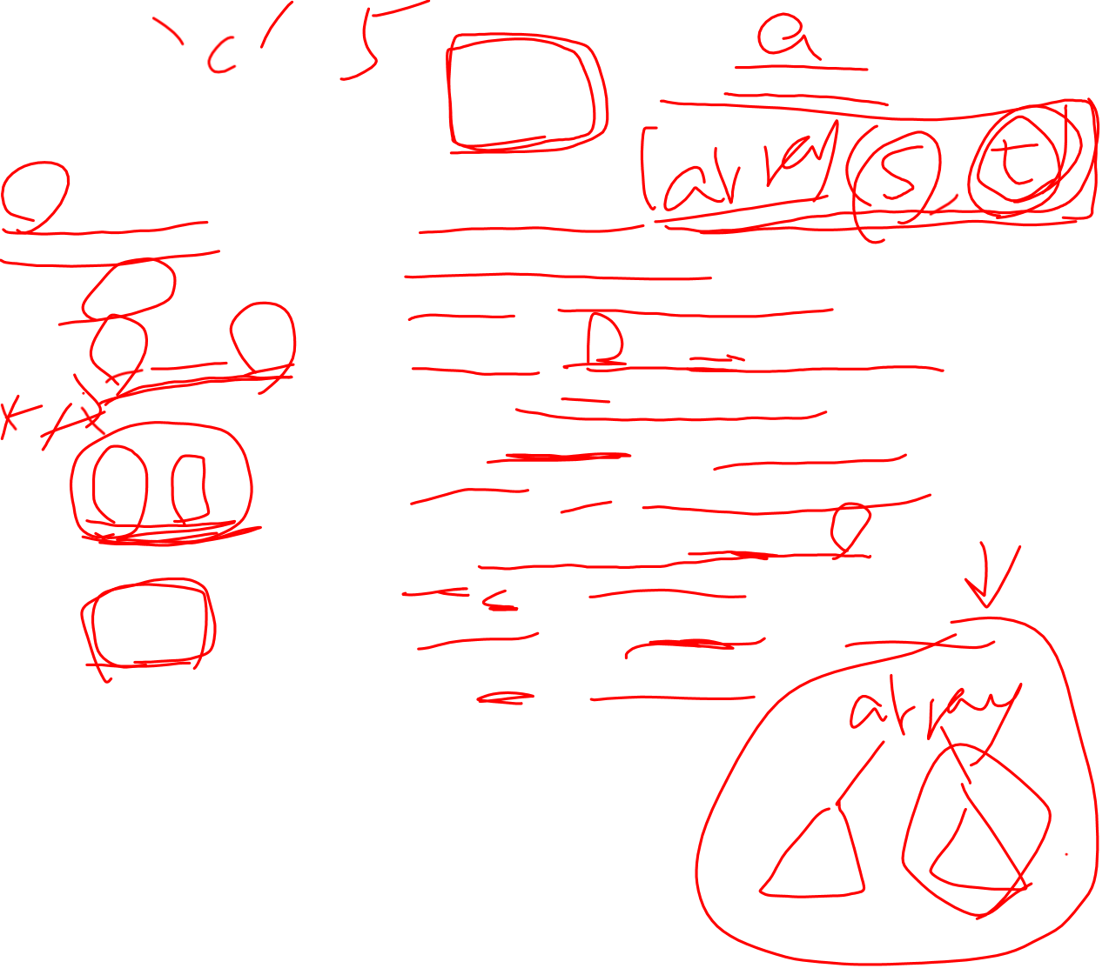
6.2.2 表达式类型检查
E → literal {E.type = char }
E → num {E.type = integer }
E → id {E.type = lookup(id.entry)}
E → E₁ mod E₂ {E.type = if (E₁.type == integer)
and (E₂.type == integer)
then integer else type_error }
E → E₁ [E₂] {E.type = if (E₂.type == integer)
and (E₁.type == array(s,t))
then t else type_error }
E → E₁^ {E.type = if (E₁.type == pointer(t))
then t else type_error }
可添加其他类型和运算

Slide 7

6.2.3 语句的类型检查
赋值、条件、while
无错误，void；错误，type_error
S → id := E {S.type = if (lookup(id.entry)==E.type)
then void else type_error }
S → if E then S₁ {S.type = if (E.type == boolean)
then S₁.type else type_error }
S → while E do S₁ {S.type = if (E.type == boolean)
then S₁.type else type_error }
S → S₁ ; S₂ {S.type = if (S₁.type == void) and
(S₂.type == void) then void else
type_error }

Slide 8

6.2.4 函数的类型检查
函数定义
T → T₁‘→’ T₂ {T.type = T₁.type→T₂.type }
函数调用
E → E₁(E₂) {E.type = if (E₂.type==s)
and (E₁.type==s→t)
then t else type_error }
多参数：T₁, …, T_{n}——T₁×…×T_{n}
更复杂例子：root: (real→real)×real→real function root(function f(real): real; x: real): real

Slide 9

预习作业
前面我们用语法制导定义描述了一个简单的类型系统。试分析，为了实现这样的类型系统（即实现编译器的类型检查模块），还缺少什么？

